Slide 1


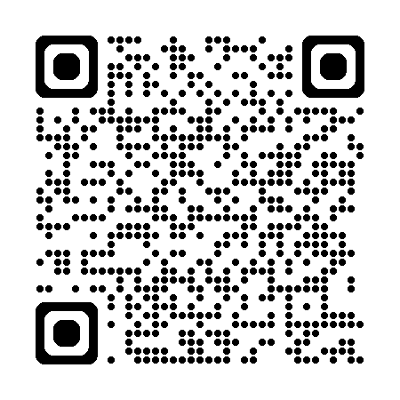

事業主の皆さまへ
毎月勤労統計調査のお願い
毎月勤労統計調査は、雇用、給与及び労働時間の変動を明らかにすることを目的に、統計法に基づいて厚生労働省が実施している、国の重要な統計調査です。調査は事業所単位で行います。
調査は、2種類あります
5人以上の労働者を雇用する事業所対象
毎月勤労統計調査
毎月実施
1～4人の労働者を雇用する事業所対象
毎月勤労統計調査 特別調査
年１回（７月）実施
調査対象の事業所は、一定のルールに基づいて、無作為に選ばれます。
調査対象に選ばれた事業所の皆さまには、
調査へのご理解とご回答をお願いいたします。
調査の結果は、景気の判断や、社会保障制度を検討するときの資料として使われます。
調査で知り得た内容の秘密保護は万全です！
毎月勤労統計調査のキャラクター 「まいちゃん きんちゃん」
◆ 詳しくは、厚生労働省ホームページをご覧ください ◆
トップページ → 統計情報・白書 → 各種統計調査 → 厚生労働統計一覧 →
７．雇用 → 毎月勤労統計調査 https://www.mhlw.go.jp/toukei/list/30-1.html
厚生労働省・都道府県

